Slide 1
6. Hafta
Bilgisayar Donanımında Temel Kavramlar
16.11.2022

Slide 2
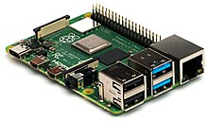
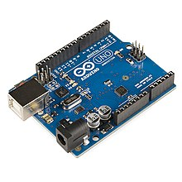
Micro Bilgisayarlar
Raspberry Pi https://tr.wikipedia.org/wiki/Raspberry_Pi
Arduino https://tr.wikipedia.org/wiki/Arduino

Slide 3
4K Ekran Çözünürlükleri
Full HD (1920 * 1080 piksel) ekranların 4 katıdır (4K)
İki tür 4K vardır:
4K UHD => 3840 x 2160 piksel
DCI 4K => 4096 x 2160 piksel
8K Ekran çözünürlüğü: 7680 x 4320

Slide 4
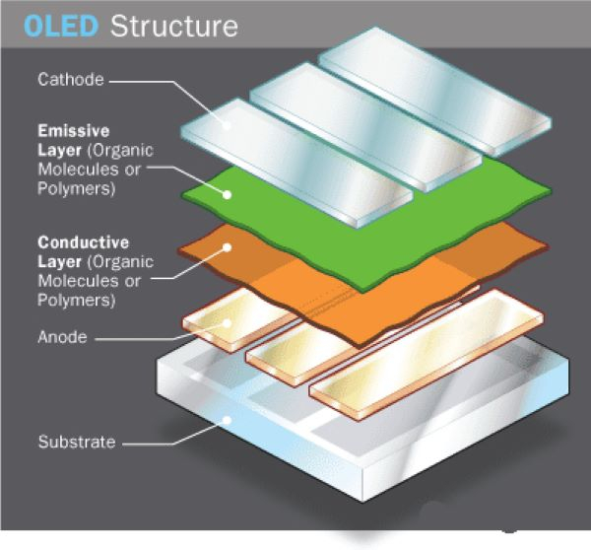
Ekran Tipleri
LCD (Liquid Crystal Display)
LED (Light Emitting Diode)
OLED (Organic Light Emitting Diode)

Slide 5
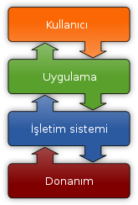
İşletim Sistemi
İşletim Sistemi, bir bilgisayarın donanım (CPU, RAM, Ekran kartı, vb) ve yazılım (Uygulamalar, Web tarayıcısı, vb) kaynaklarını yöneten ve bilgisayar programlarına ortak servisler sağlayan bir sistem yazılımıdır.
Kişisel Bilgisayar işletim sistemleri:
Windows (Microsoft)
macOS (Apple)
Linux
Mobil İşletim Sistemleri
Android (Google)
iOS (Apple)

Slide 6

Microsoft Windows
Windows XP, Windows 7, Windows 10, Windows 11, Windows Server
Intel/AMD mimarisi bazlı bilgisayarlarda kullanılır.
Kapalı kaynak bir yazılımdır.
Microsoft tarafından geliştirilmiştir.
1985 yılında piyasa çıkmıştır.
Kişisel bilgisayar işletim sistemleri arasında en yüksek paya sahiptir.
C, C++, C#, ve Assembly dillerinde yazılmıştır.

Slide 7
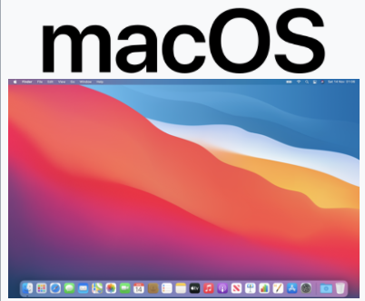
macOS (Apple)
OS X 10.11 (El Capitan), macOS 10.12 (Sierra), …, macOS 13 (Ventura)
C, C++, Objective-C, Swift, Assembly dilleri kullanılarak yazılmıştır.
Bütün Macintosh bilgisayarlarda işletim sistemi yüklü olarak gelir.
https://www.apple.com/macos/ventura/

Slide 8

Linux
1991 yılında Linus Torvalds (Finlandiya) tarafından geliştirilmiştir.
Red Hat, Debian, Fedora, Ubuntu, Linux Mint
Açık kaynak kodludur.
Web sunucuları genellikle Linux üzerinde çalışır.

Slide 9
Sunucularda Kullanılan İşletim Sistemleri
Windows Server (İşletim sistemi)
Linux Server (Ubuntu Server, Red Hat Enterprise Linux)
Solaris

Slide 10
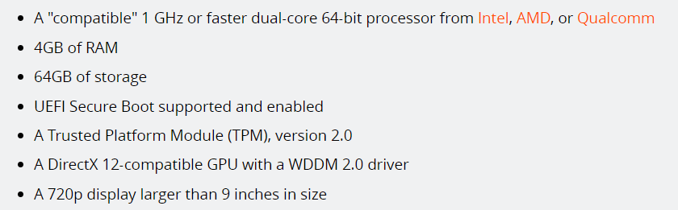
Minimum Donanım Gereksinimi
Veritabanları, bilgisayar uygulamaları, oyunlar, vb çalışmak için geliştiricilerin belirlediği bir minimum donanıma ihtiyaç duyarlar.
Windows 11 “minimum donanım gereksinimi”

Slide 11
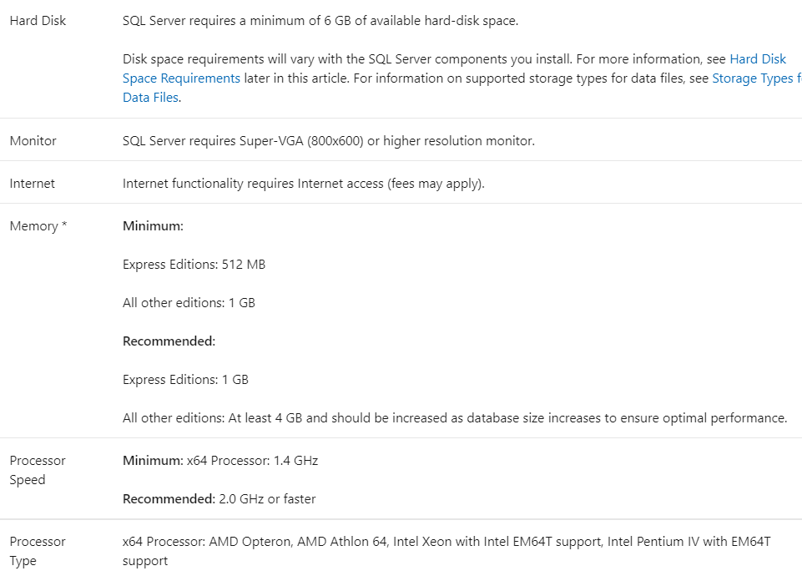
Tavsiye Edilen Donanım Gereksinimi
Bir yazılımın optimum performans ile çalışması için geliştirici firmanın tavsiye ettiği donanım

Slide 12
İşletim Sistemi Yükseltmeleri
Windows 10 => Windows 11
macOS 10.12 => macOS 12
…
İşletim sahibinin geliştirici firması sürüm yükseltme için gerekli yazılımı sağlar (ücretli veya ücretsiz olabilir).

Slide 13
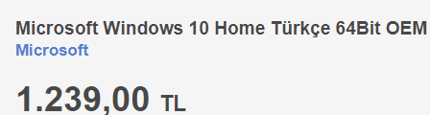
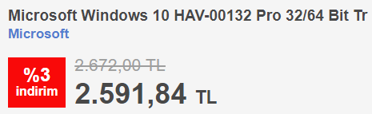
Windows 10 Farklı Sürümler
Windows 10 Home
Windows 10 Pro
Aynı işletim sisteminin farklı sürümlerinde güvenlik, temel özellikler, yüklenebilecek yazılımlar, iş yönetimi araçlarında farklılıklar olabilir.

Slide 14
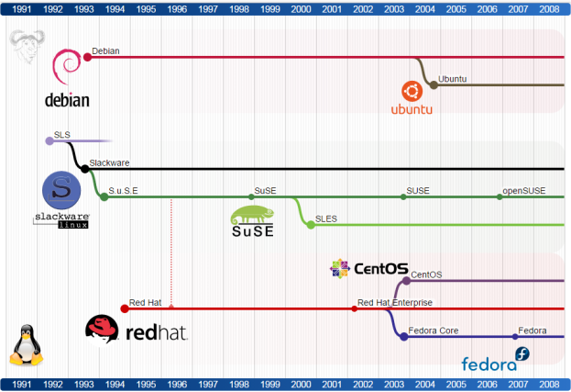
Linux Dağıtımları (Distributions)
https://upload.wikimedia.org/wikipedia/commons/8/83/Linux_Distribution_Timeline_27_02_21.svg

Slide 15
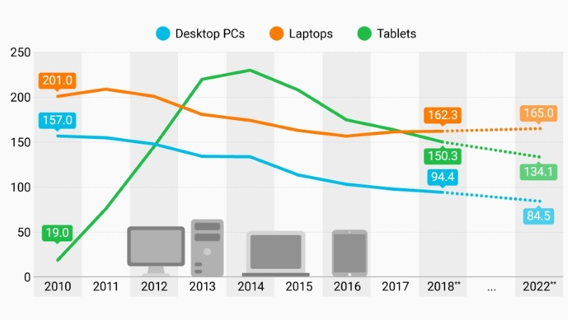
Dizüstü Bilgisayarlar (Laptop)
Dizüstü bilgisayarlar masa üstü bilgisayarlara göre daha yüksek bir pazar payına sahiptir.
Laptop
Notebook
Disüstü Bilgisayar
https://www.pcmag.com/news/in-the-fight-for-your-hearts-tablets-and-desktops-lose-to-laptops

Slide 16
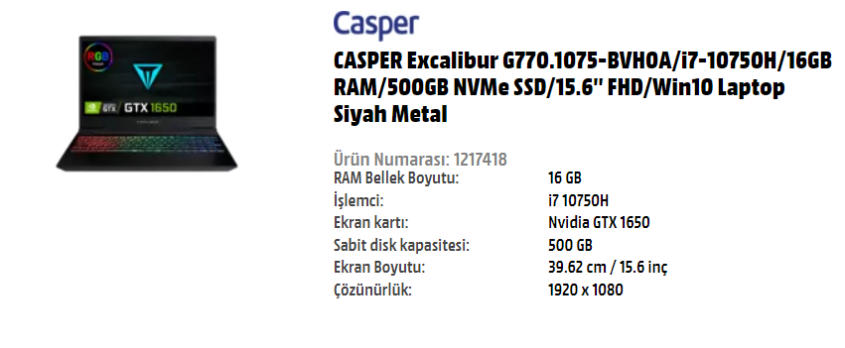
Laptop Bilgisayar
RAM boyutu
İşlemci (model+kaçıncı nesil)
Ekran kartı (Model, RAM)
Sabit disk (SSD, HDD, kapasitesi)
Ağırlık
Ekran tipi ve boyutu
Çözünürlük

Slide 17
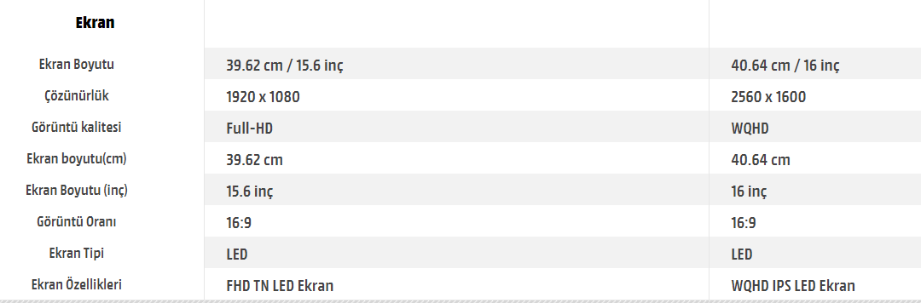
Laptop Teknik Özellikler (Ekran)
2. Kolon daha pahalı bir bilgisayara ait teknik özelliklerdir.
FHD: Full HD (1920x1080)
WQHD: 2K (2560 x 1600)

Slide 18
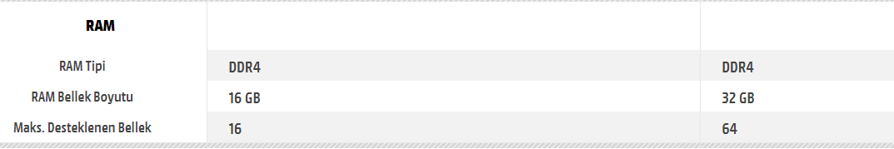
Laptop Teknik Özellikler (Bellek - RAM)

Slide 19
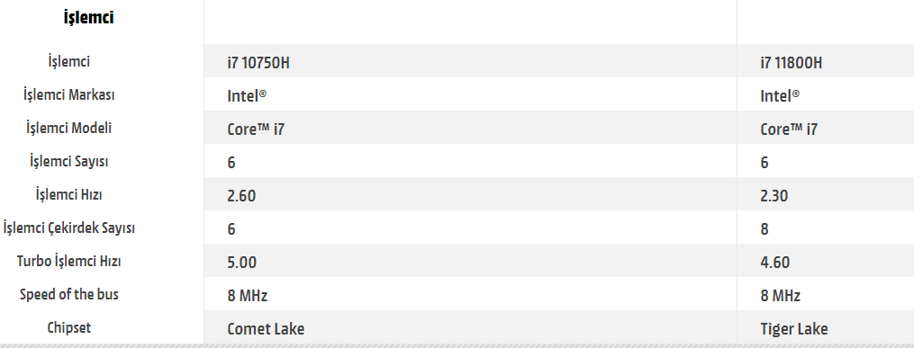
Laptop Teknik Özellikleri (İşlemci)

Slide 20
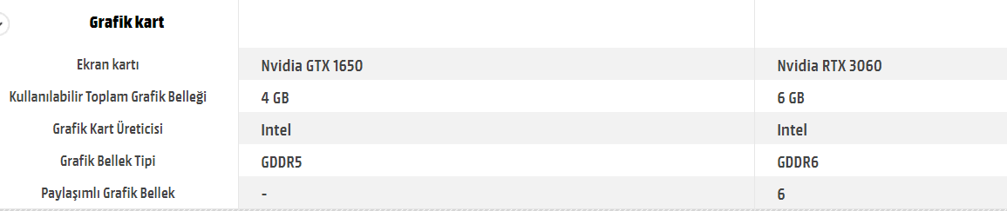
Grafik Kartı
https://gpu.userbenchmark.com/Compare/Nvidia-RTX-3060-vs-Nvidia-GTX-1650/4105vs4039

Slide 21
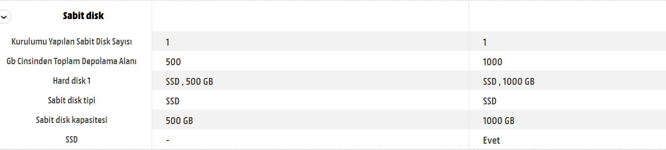
Sabit Disk

Slide 22
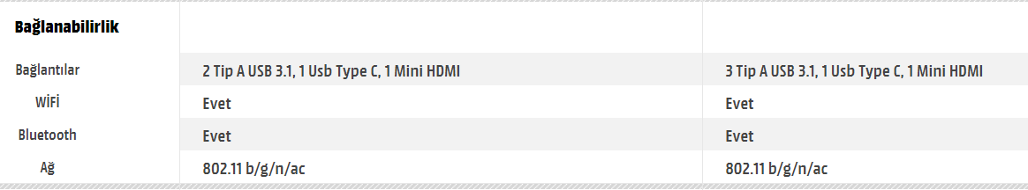
Bağlanabilirlik
WiFi 802.11 g => 2.4 Ghz
WiFi 802.11 n => 2.4 Ghz + 5.0 Ghz

